Slide 1
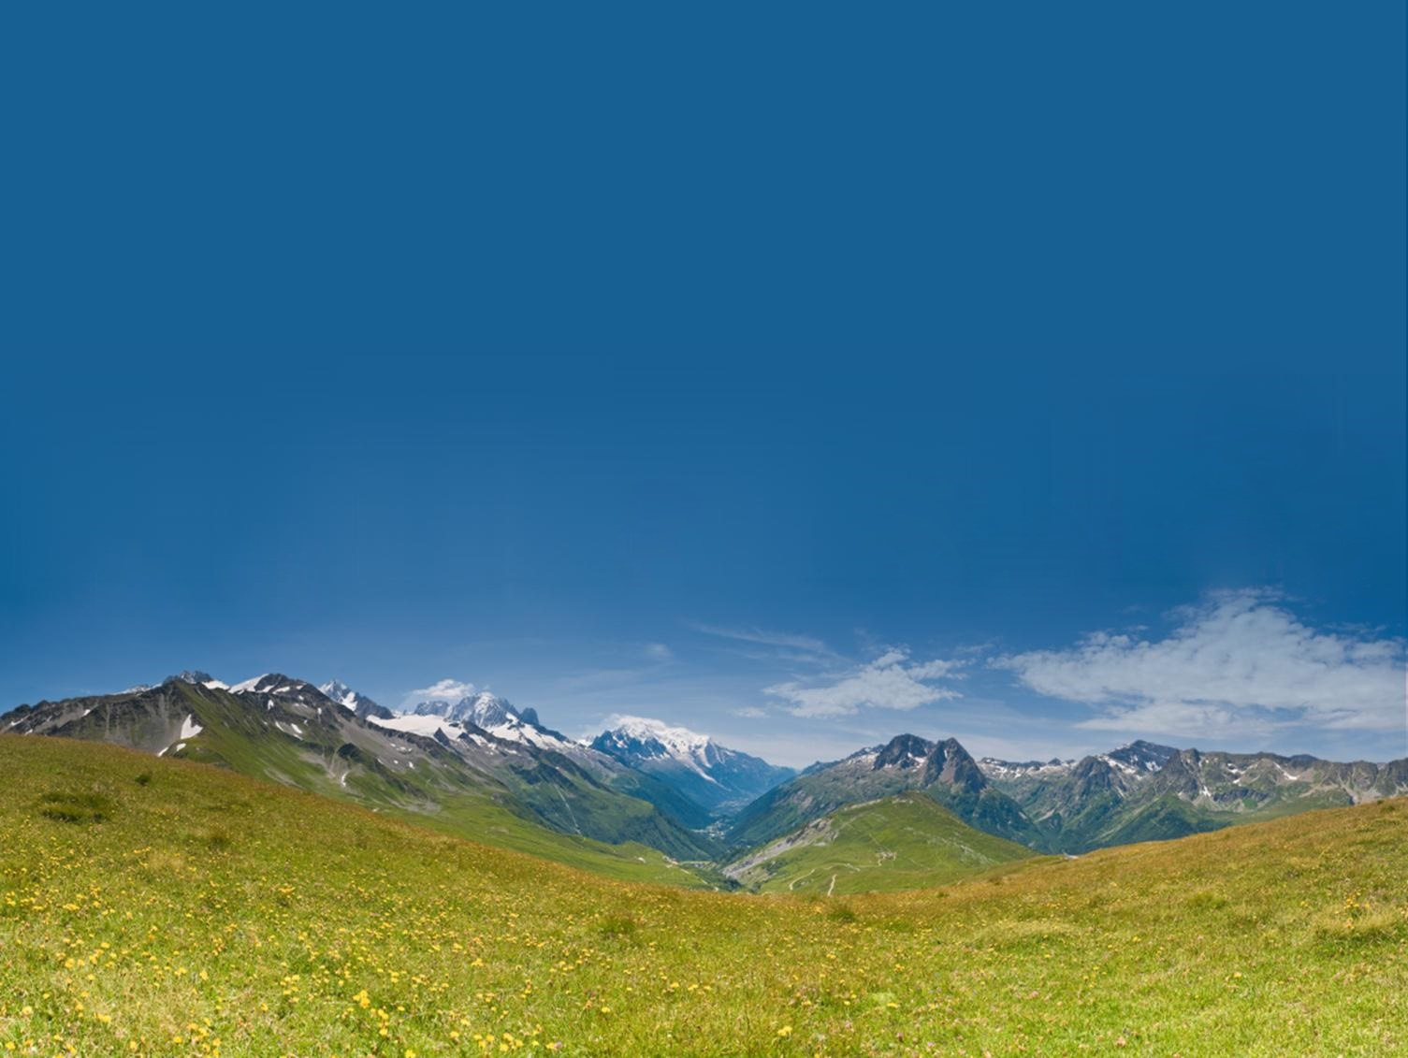
Bienvenidos
Nos da gusto que estén aquí

Slide 3
Trasfondo… puede meter lo que quieran aquí….. Como
Letra para canciones
Bosquejo para la enseñanza
Anuncios
Etc.

Slide 4
Trasfondo… puede meter lo que quieran aquí….. Como
Letra para canciones
Bosquejo para la enseñanza
Anuncios
Etc.

